Slide 1
http服务端编程

Slide 2
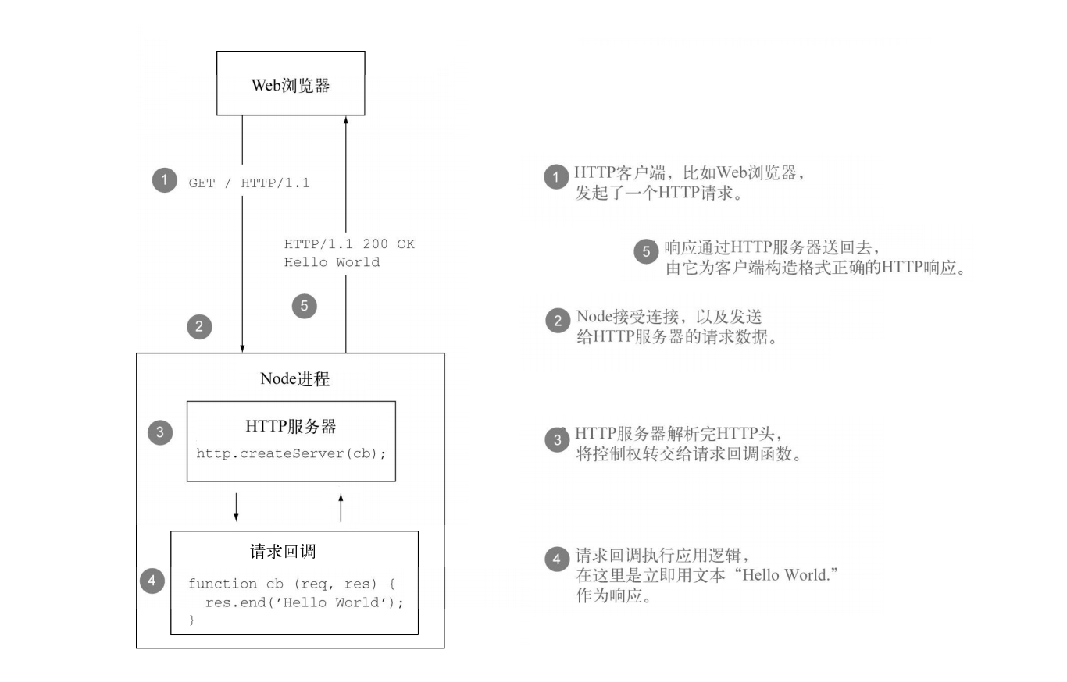
Notes:
首先是同步和异步概念的引入
如果网页需要临时获取一个网络资源，通过同步的方式获取，那么JavaScript需要等待资源完全从服务端获取后才能继续执行，在这期间UI将停顿，不响应用户的行为。
异步方式，下载资源期间，JavaScript和UI的执行都不会处于等待状态，可以继续响应用户的交互行为，给用户一个鲜活的页面。
PHP语言从头到脚都是以同步阻塞的方式来执行的，有利于程序员编写业务逻辑，阻塞导致它无法更好的并发！
当前的WEB应用已经不再是单台服务器能胜任的时代，并发。

Slide 3

服务端
服务端是为客户端服务的，服务的内容诸如向客户端提供资源，保存客户端数据。专门为某一客户端设立的程序。
Notes:
选择正确的方法

Slide 4
服务端
Node.js提供了http模块。其中封装了一个高效的HTTP服务器和一个建议的HTTP客户端。
http.server是一个基于事件的HTTP服务器。内部有C++实现。接口由JavaScript封装。
http.request则是一个HTTP客户端工具。用户向服务器发送请求。
Notes:
选择正确的方法

Slide 5
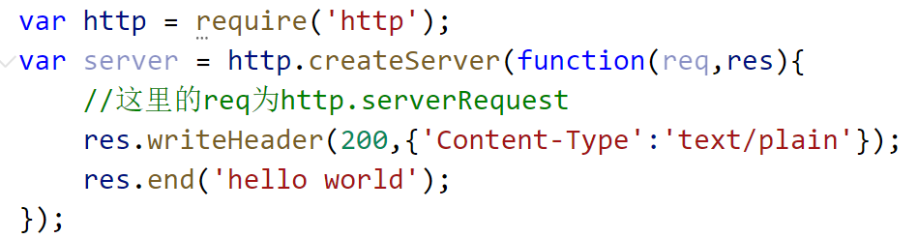
服务端
Notes:
选择正确的方法

Slide 6
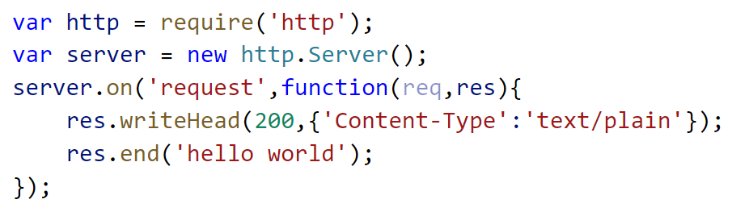
服务端
Notes:
选择正确的方法

Slide 7
服务端
http.clientRequest，由 http.request() 内部创建并返回。
http.ServerResponse，对象由 HTTP 服务器在内部创建。作为createServer回调函数的第二个参数传入。
http.IncomingMessage，作为createServer回调函数的第一个参数传入。
Notes:
选择正确的方法

Slide 8
发起请求的方式
HTTP 定义了一组请求方法, 以表明要对给定资源执行的操作。
GET、POST、DELETE、PUT、HEAD。
终点掌握GET、POST，数据处理过程，即服务端如何接收发送过来的数据。
Notes:
GETGET方法请求一个指定资源的表示形式. 使用GET的请求应该只被用于获取数据.HEADHEAD方法请求一个与GET请求的响应相同的响应，但没有响应体.POSTPOST方法用于将实体提交到指定的资源，通常导致在服务器上的状态变化或副作用. PUTPUT方法用请求有效载荷替换目标资源的所有当前表示。DELETEDELETE方法删除指定的资源。CONNECTCONNECT方法建立一个到由目标资源标识的服务器的隧道。OPTIONSOPTIONS方法用于描述目标资源的通信选项。TRACETRACE方法沿着到目标资源的路径执行一个消息环回测试。PATCHPATCH方法用于对资源应用部分修改。

Slide 9
响应头信息
Content-Encoding、Content-Length、Content-Type、Date、Expires、Last-Modified、Location、Refresh、Server、
Set-Cookie。
Notes:
选择正确的方法

Slide 10
响应状态码
2XX
3XX
4XX
5XX
成功
重定向
错误
服务器端错误
200
303
404
500
成功
资源重定向
未找到资源
服务端不可预测的错误
Notes:
选择正确的方法

